Slide 1
Structure de la présentation du service en ligne «Passeports de sécurité»
  La présentation se compose de trois parties:
  Informations destinées à la direction
  Instructions destinées aux personnes préposées à la sécurité
  Présentation destinée à la formation du personnel (disponible séparément)
  Utilisez cette présentation comme modèle. Elle vous aidera à introduire le passeport de sécurité dans votre entreprise.
  Vous pouvez personnaliser le contenu et l'identité visuelle en fonction des besoins de votre entreprise.

Slide 2
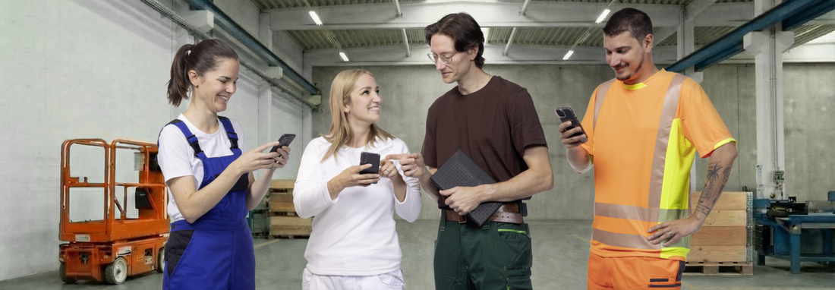
Service en ligne «Passeports de sécurité»
Présentation pour les entreprises

Slide 3
Informations destinées à la direction

Slide 4


Qu’est-ce que le service en ligne «Passeports de sécurité»?
Le service en ligne gratuit «Passeports de sécurité» est mis à la disposition des entreprises et du personnel dans le portail clients mySuva et via l’appli mySuva.
Du point de vue du personnel:
Le passeport de sécurité appartient au collaborateur ou à la collaboratrice (mySuva personnel)
Télécharger les attestations et les certificats, documenter les instructions suivies
Niveau de formation actuel consultable à tout moment (par exemple sur le smartphone)
Du point de vue de l’entreprise:
Outil destiné aux entreprises pour:
former les collaborateurs, attribuer et documenter les instructions,
consulter le niveau de formation
sélectionner des instructions dans le catalogue Suva existant et/ou créer ses propres instructions.

Slide 5

Procédure dans l'entreprise
Portail clients mySuva
Vous n’avez pas encore de compte utilisateur dans le portail clients mySuva?
Inscrivez-vous dès maintenant: suva.ch/mySuva
Accès au service en ligne gratuit «Passeports de sécurité» dans mySuva et autorisation d’accès «Passeports de sécurité personnels et instructions»
Connexion des collaborateurs et collaboratrices
Saisir les collaborateurs et collaboratrices dans le service en ligne (importation possible à partir d’une liste Excel)
Envoyer une invitation à accéder un passeport de sécurité directement dans mySuva, par SMS ou par e-mail
Le collaborateur ou la collaboratrice accorde à l’entreprise l’accès à son passeport de sécurité
L’entreprise attribue des instructions aux collaborateurs et collaboratrices dans le service en ligne et consulte leur niveau de formation

Slide 6

Utilité pour les entreprises
Vue d’ensemble du niveau de formation de tous les membres du personnel
Réalisation simple et attribution ciblée des instructions
Documentation des instructions
Informations précoces sur le personnel temporaire
Meilleure prévention des accidents grâce à un personnel formé
Gain de temps
Service en ligne gratuit

Slide 7

Utilité pour le personnel
Enregistrement aisé
Les données appartiennent aux collaborateurs et collaboratrices
En cas de changement d'employeur, les données (attestations pour instructions) peuvent être facilement transférées
Gestion centralisée de tous les documents de formation
Accès partout et à tout moment (p. ex. via un smartphone)
Activation simple pour l'entreprise
Formation continue autonome
Service en ligne gratuit

Slide 8
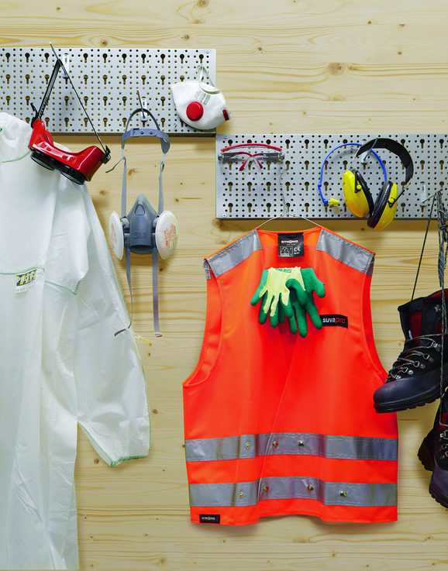
Effort à fournir par l’entreprise
Préparation:
Remplir et télécharger la liste Excel (modèle) contenant les informations sur le personnel (y c. les numéros AVS):
  Passeport de sécurité disponible: une demande d'accès est automatiquement envoyée au personnel
  Passeport de sécurité non disponible: une invitation et une demande d'accès sont automatiquement envoyées au personnel
Mise en œuvre:
Le collaborateur ou la collaboratrice a autorisé l’accès à l’entreprise
​Le niveau de formation est visible par l'entreprise
Attribuer des instructions ou instruire sur place
Utiliser les contenus Suva existants ou ses propres contenus
Télécharger des attestations de fournisseurs tiers dans le passeport de sécurité personnel

Slide 9
Calendrier
Service en ligne «Découvrir les passeports de sécurité»
Préparer la présentation
Fixer une date avec la direction
Préparer la liste du personnel (Excel)
Communiquer l’introduction au personnel
Planifier la formation
Former le personnel
l’instruire régulièrement
Enregistrer les attestations dans le passeport de sécurité
Préparation
Décision de la direction
Préparation de l’introduction
Formation du personnel
Mise en œuvre
Présentation à la direction
Décision d’introduction
Envoyer une invitation à accéder au passeport de sécurité
Organiser la formation pour le personnel

Slide 10


Proposition à la direction
 | # | Proposition | Décision
 | 1. | La direction accepte d’introduire le service en ligne «Passeports de sécurité» et de délivrer un passeport de sécurité aux collaborateurs et collaboratrices.
 | 2. | La direction accepte qu’à l’avenir, toutes les formations et instructions soient consignées dans les passeports de sécurité des collaborateurs et collaboratrices.

Slide 11
Instructions pour les personnes préposées à la sécurité

Slide 12
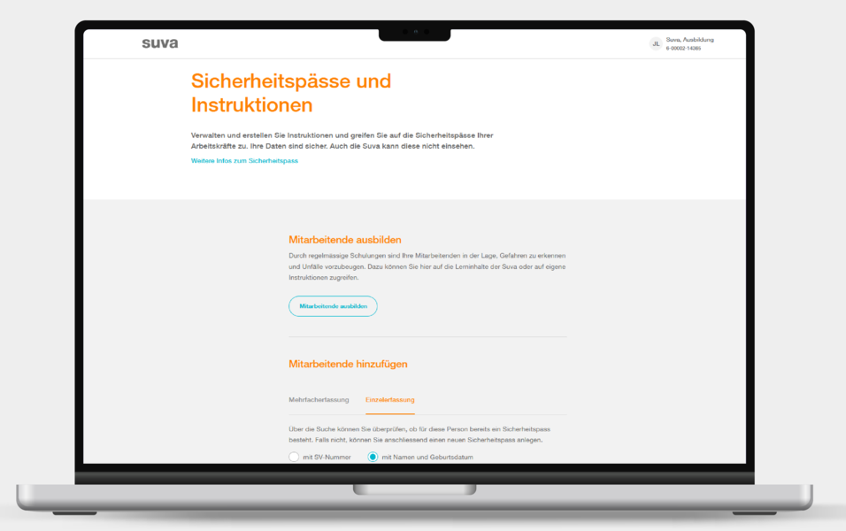
Accès au service en ligne «Passeports de sécurité»
Dans le portail clients mySuva
Accès dans le portail clients mySuva et via l’appli mySuva
Votre entreprise n’est pas encore enregistrée?
  Portail clients: inscription | Suva
Votre entreprise est déjà enregistrée mais n’a pas encore d’accès?
Adressez-vous à l'administrateur ou à l'administratrice de votre entreprise.
  pour les personnes préposées à la sécurité: autorisation «Passeports de sécurité et instructions»
  ainsi que l’autorisation «Poste de travail des préposés à la sécurité»

Slide 13
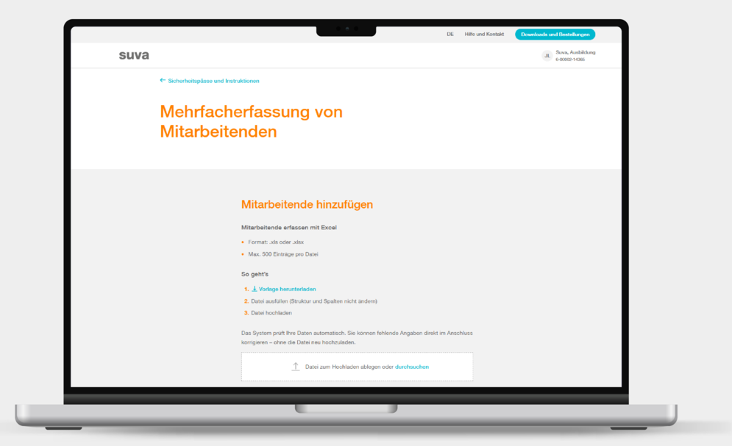
Créer un passeport de sécurité
ℹ️ Vous trouverez de plus amples informations et des vidéos explicatives sur la page Service en ligne «Passeports de sécurité».
Procédure:
Annoncer l’introduction des passeports de sécurité aux collaborateurs et collaboratrices et les informer qu’ils recevront prochainement une invitation (par SMS ou par e-mail)
Saisie multiple: remplir le modèle Excel avec les informations relatives aux collaborateurs et collaboratrices concernés
Télécharger le fichier Excel directement pendant la formation du personnel
Les collaborateurs et collaboratrices sont automatiquement invités à créer leur passeport de sécurité

Slide 14
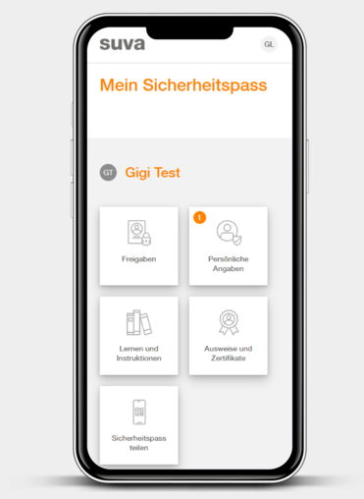
Préparation et réalisation de la formation
ℹ️ Vous trouverez de plus amples informations et des vidéos explicatives sur la page Service en ligne «Passeports de sécurité».
Répartir les collaborateurs et collaboratrices, y c. les supérieurs, en groupes appropriés
Fixer les dates et envoyer les invitations aux groupes
Formation sur les passeports de sécurité: si nécessaire, adapter la présentation pour le personnel et les supérieurs et réaliser la formation
Planifier et réaliser d’autres formations
Élaborer un concept de formation pour les instructions et formations générales.
Planifier et réaliser régulièrement des instructions et des formations

Slide 15
Formation service en ligne «Passeport de sécurité»
Présentation pour le personnel et les supérieurs

Slide 16
Objectifs de la formation
Vous disposez d’un passeport de sécurité numérique dans mySuva.
Vous pouvez télécharger un document (p. ex. attestation pour instruction).
Vous avez la possibilité de suivre des formations / instructions.
Vous connaissez les principales fonctions.

Slide 17
Service en ligne «Passeport de sécurité personnel»
Portail clients mySuva
Le service en ligne gratuit «Mon passeport de sécurité personnel» est accessible dans le portail clients mySuva et via l’appli mySuva.
Le passeport de sécurité vous appartient.
Vous décidez à qui vous donnez accès à vos données.
La Suva n'a pas accès à ces données (elle ne peut pas les consulter).
Vous autorisez l’accès à votre entreprise. Ce n'est qu'alors que l'entreprise pourra évaluer votre niveau de formation et vous attribuer des instructions ciblées.

Slide 18
Créer un passeport de sécurité

Slide 19

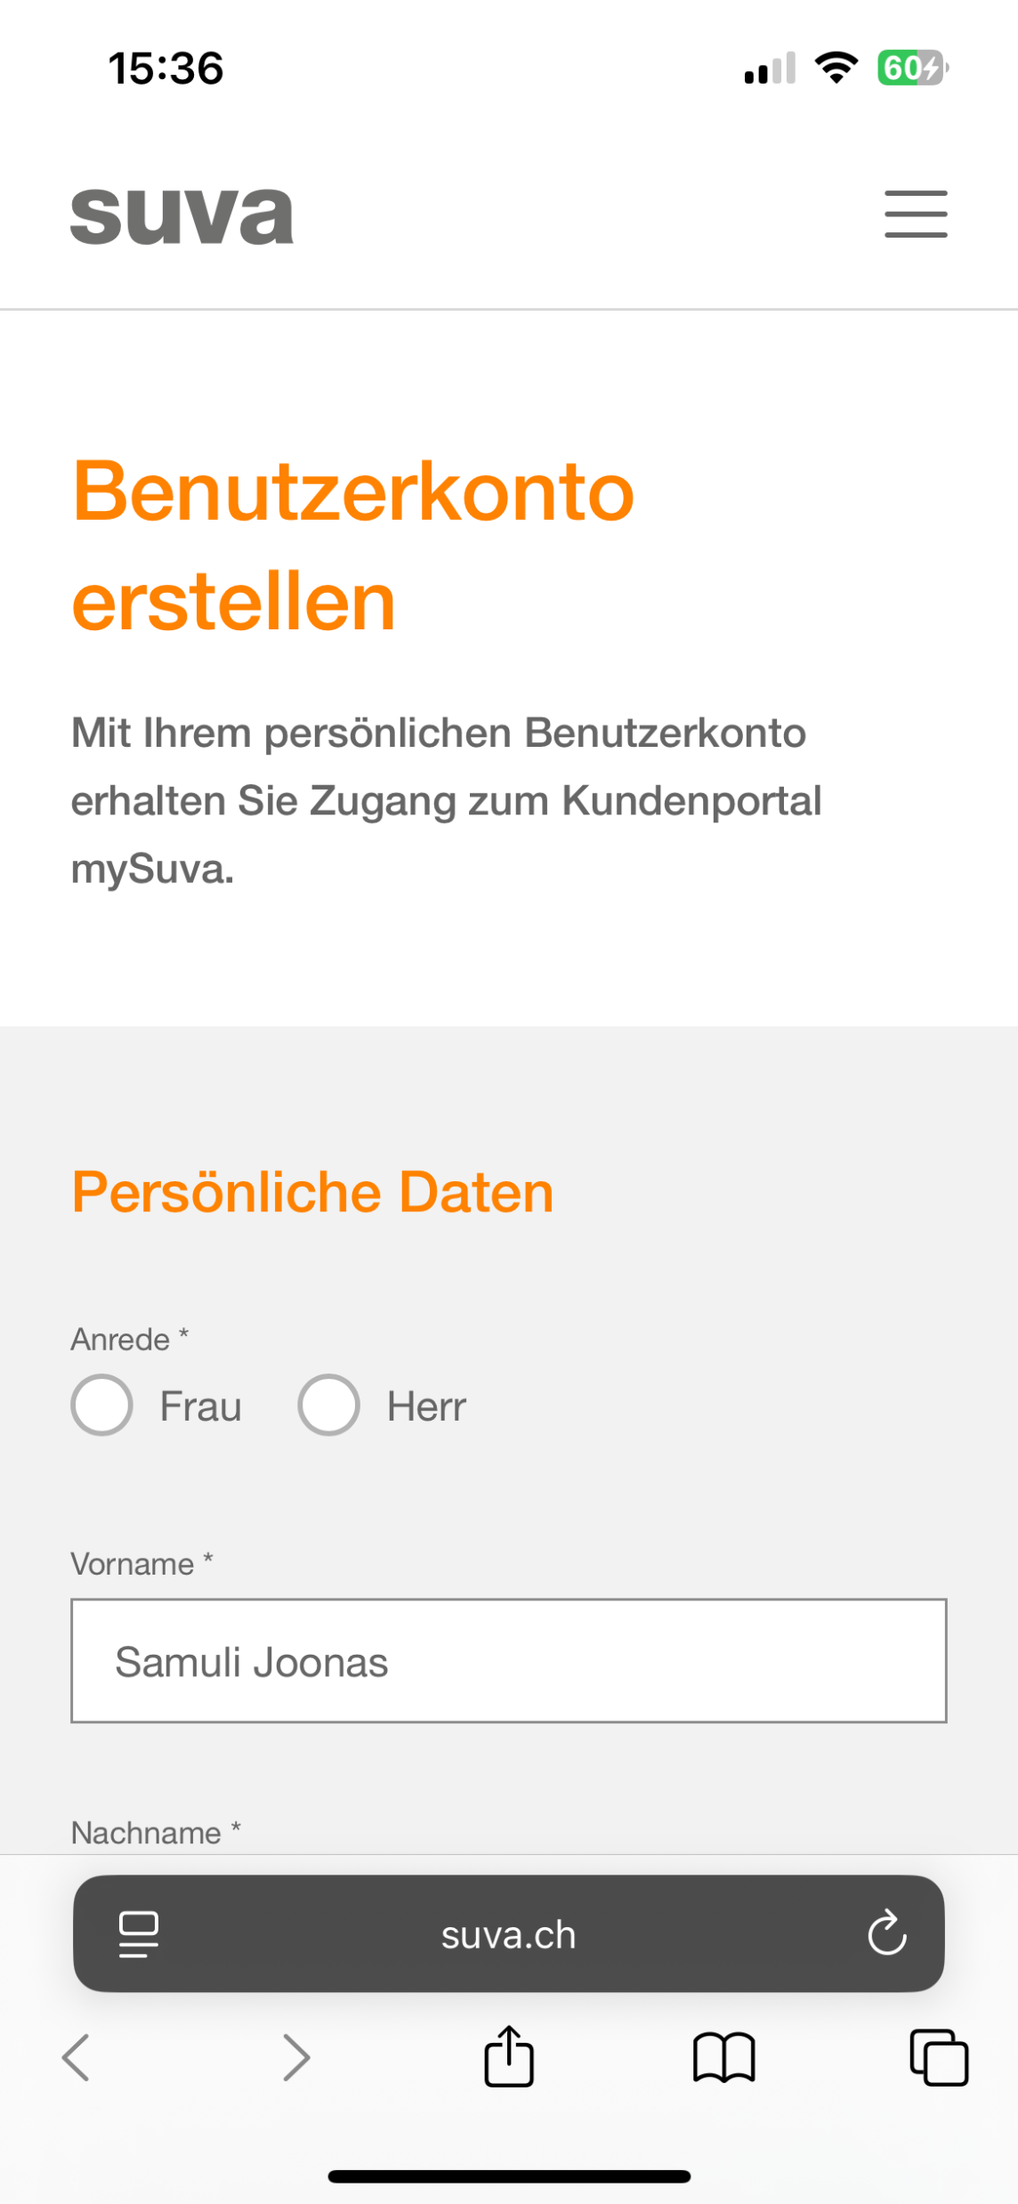
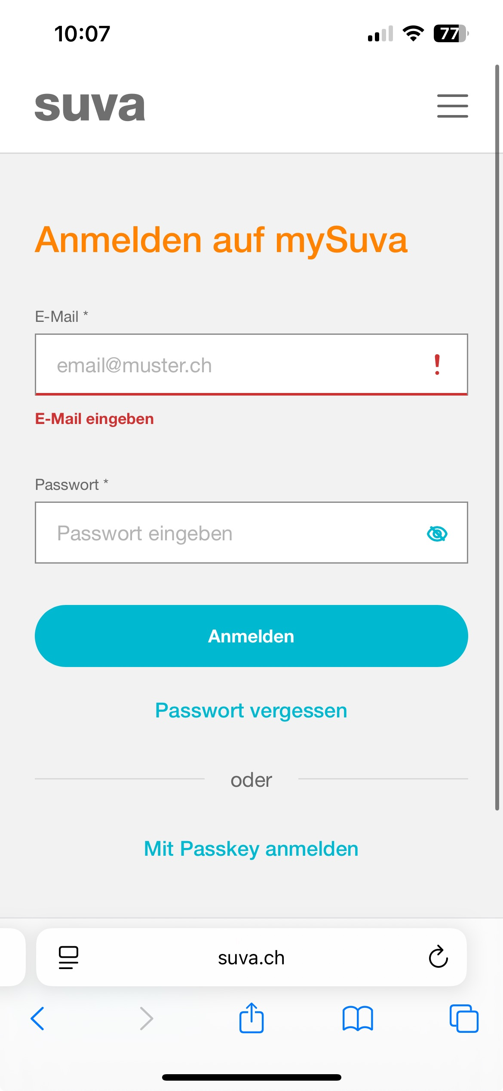
Procédure
Vous ne disposez pas encore d’un passeport de sécurité personnel?
Vérifier et activer les informations
L’entreprise «XX» souhaite introduire le passeport de sécurité numérique.
Étape 1: l’entreprise vous invite à accéder au service en ligne «Mon passeport de sécurité personnel» dans mySuva. ((Personnes préposées à la sécurité: télécharger la liste Excel))
Étape 2
Passeport de sécurité disponible → Demande d’autorisation par l’entreprise
Passeport de sécurité non disponible → Invitation par e-mail / SMS pour l’activation et la validation
Étape 3: après validation de votre part, l’entreprise peut vous instruire.
Vous disposez d’un passeport de sécurité personnel? Se connecter et accorder l’autorisation
Notes:
L’entreprise télécharge le fichier contenant les données du personnel. Le numéro AVS sert d'identifiant pour la connexion. Le numéro AVS figure par exemple sur la carte d’assuré de la caisse-maladie.
Indiquer aux collaborateurs et collaboratrices quelle adresse e-mail a été utilisée pour l'invitation.

Slide 20
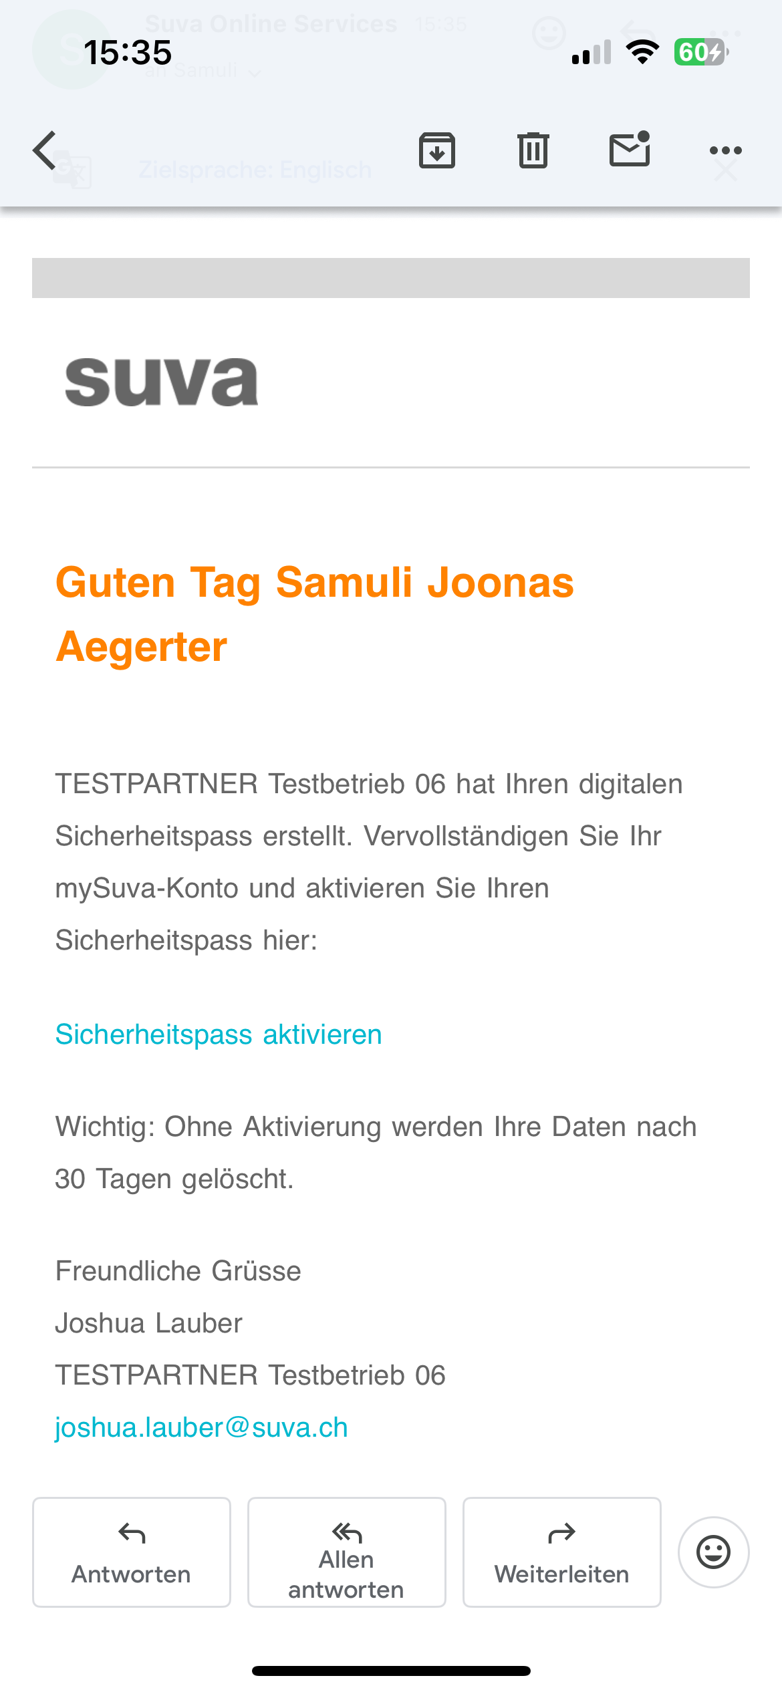

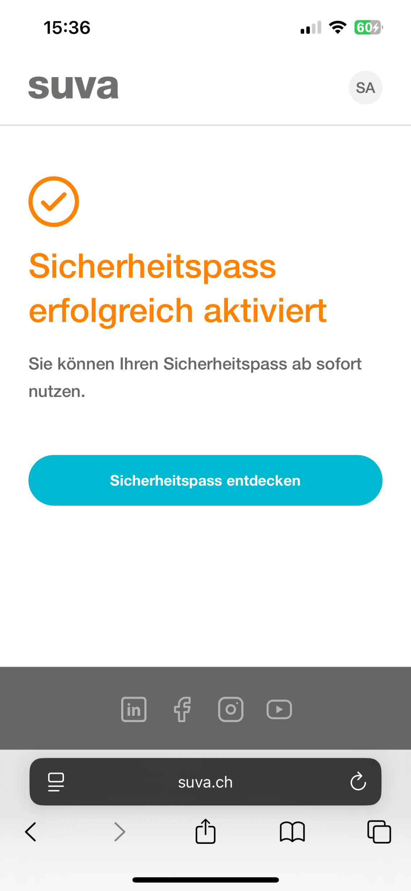
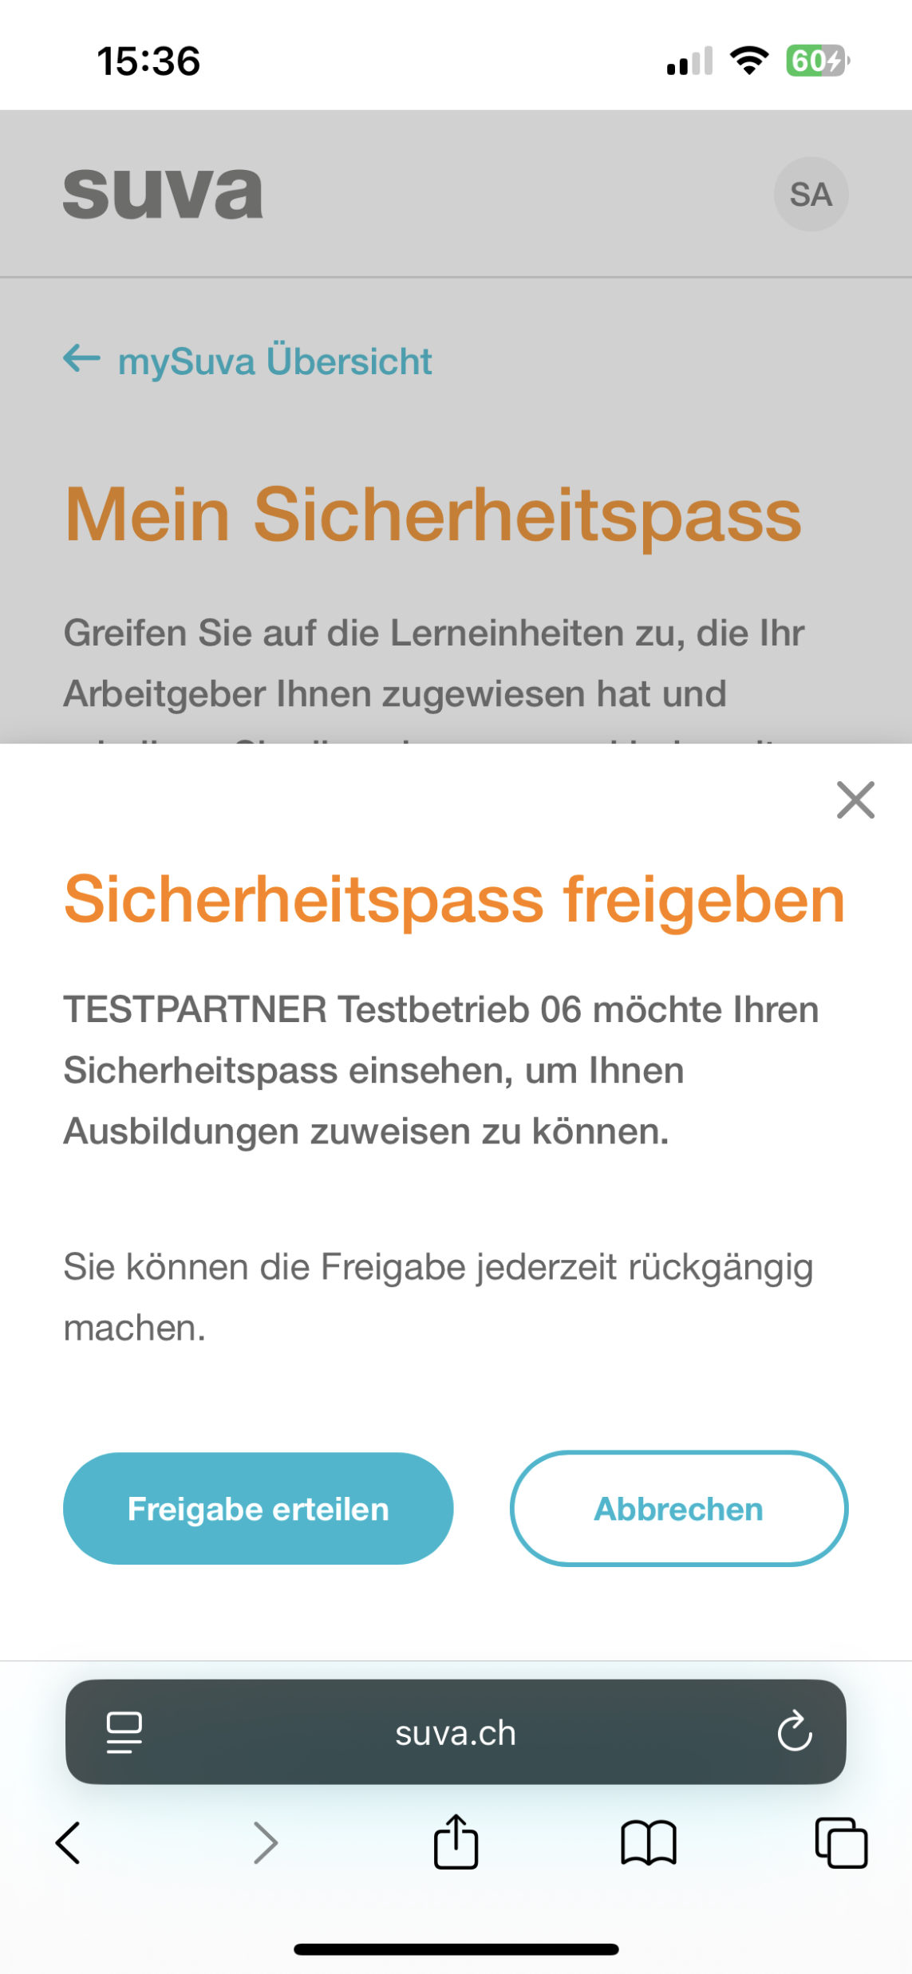
Activation du passeport de sécurité numérique
ℹ️ Vous trouverez de plus amples informations et des vidéos explicatives sur la page Service en ligne «Passeports de sécurité».

Slide 21
Télécharger des documents
Notes:
Certificats, attestations de formation, justificatifs d’instruction, etc.

Slide 22
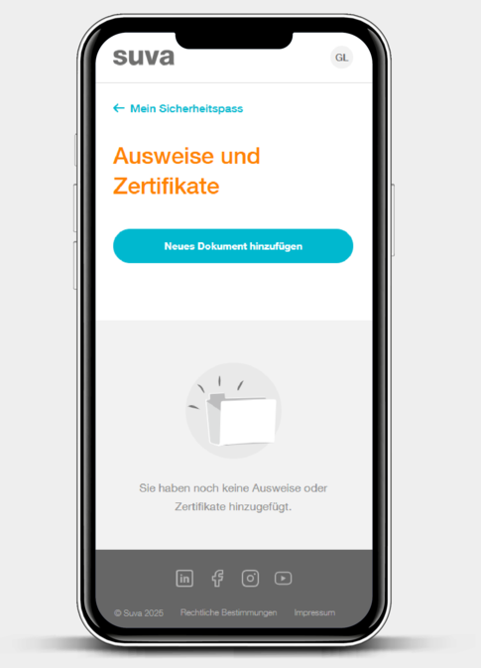
Télécharger des attestations ou des certificats
ℹ️ Vous trouverez de plus amples informations et des vidéos explicatives sur la page Service en ligne «Passeports de sécurité».
Attestations
Sélectionnez la vignette «Attestation»
Sélectionnez le type d’attestation
Complétez les champs obligatoires
Téléchargez la photo ou le PDF de l’attestation
Certificat
Sélectionnez la vignette «Certificat»
Saisissez le titre du certificat
Complétez les champs obligatoires
Téléchargez la photo ou le PDF du certificat

Slide 23
Attribuer ou réaliser des instructions

Slide 24
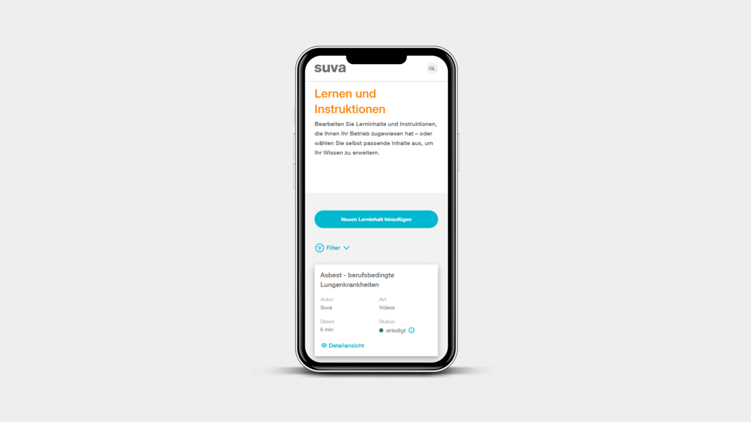
Attribuer ou réaliser des instructions: trois variantes
ℹ️ Vous trouverez de plus amples informations et des vidéos explicatives sur la page Service en ligne «Passeports de sécurité».
1. Vous sélectionnez vous-même une formation.
Cliquez sur la vignette «Apprentissage et instructions»
Vous vous attribuez vous-même le nouveau contenu didactique et réalisez la tâche (la documentation est générée automatiquement).
2. Votre instruction a lieu sur place.
L’instruction se déroule sur place, dans l'entreprise.
À la fin, vous enregistrez le justificatif directement dans votre passeport de sécurité à l'aide du code QR.
3. Vous recevez un contenu didactique sous forme numérique.
L’entreprise vous attribue le contenu didactique dans le passeport de sécurité.
Vous réalisez vous-même la tâche dans le passeport de sécurité (la documentation est générée automatiquement).

Slide 25
Partager son passeport de sécurité personnel

Slide 26
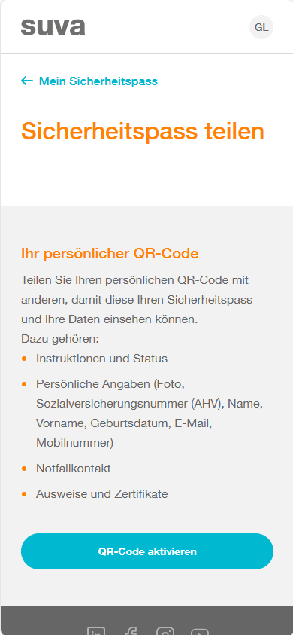
Partager son passeport de sécurité personnel
ℹ️ Vous trouverez de plus amples informations et des vidéos explicatives sur la page Service en ligne «Passeports de sécurité».
Cliquez sur la vignette «Partager le passeport de sécurité personnel»
Activez le code QR (vous pouvez désactiver le code QR à tout moment)
En scannant le code QR, d’autres personnes reçoivent un accès en lecture à votre passeport de sécurité.
Les autres personnes peuvent uniquement consulter le contenu, sans rien modifier.

Slide 27
Un grand merci!»
Informations complémentaires

Slide 28

Informations complémentaires
Site Internet Service en ligne «Passeports de sécurité»
Vous trouverez sur le site Internet ci-dessous toutes les informations nécessaires et des vidéos explicatives sur les principales fonctions.
Service en ligne Passeports de sécurité | Portail clients mySuva
Personne de contact au sein de l’entreprise
Pour toute question concernant le passeport de sécurité, veuillez vous adresser à votre personne de contact interne:
Nom et prénom:
Adresse e-mail:
Téléphone:

Slide 29
Bonne chance!
13108.f – 05/26 Download: www.suva.ch/13108.f

